Slide 1
Автор:
Сапёр
Максимова Анна Юрьевна

Slide 2
Идея проекта:
Основные задачи, стоящие перед проектом, включают:
Создать игру «Сапёр», которая включает в себя новые режимы игры разнообразные по сложности.
Создать простой, понятный и удобный графический интерфейс для игрока.
Реализовать игровой процесс.
Реализовать функцию для работы с базой данных, чтобы вести статистику о победах игрока
Позволить игроку выбирать разные режимы игры и различные фоновые картинки
<номер>

Slide 3
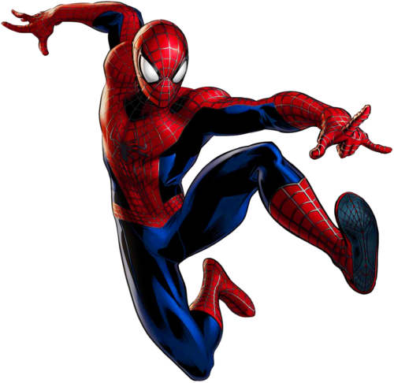
А теперь перейдём к функционалу

Slide 4
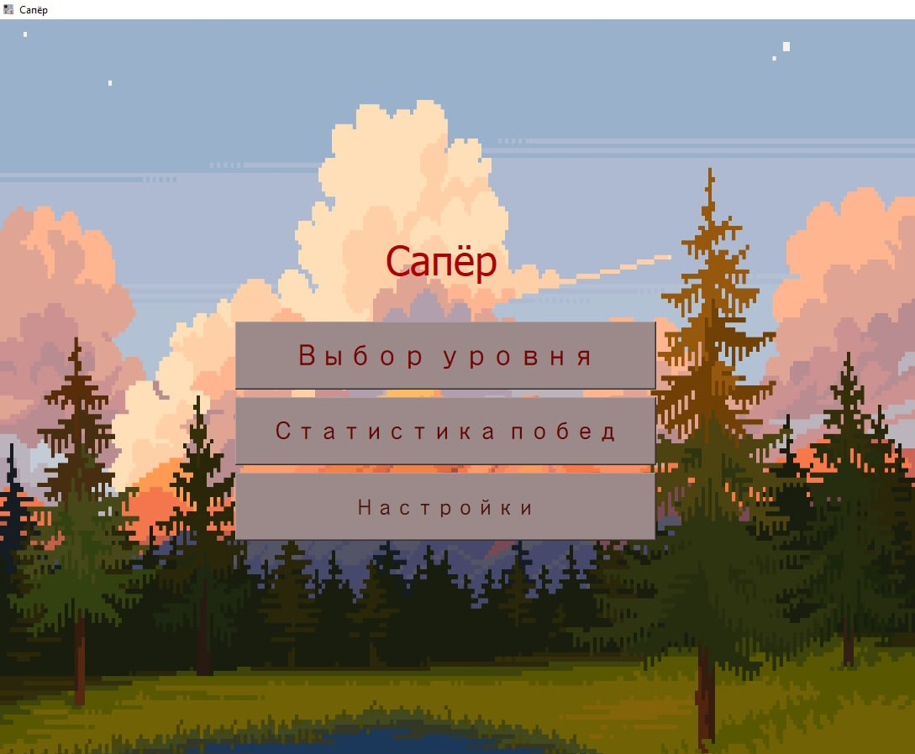
Игрок может перемещаться из главного окна в другие окна

Slide 5
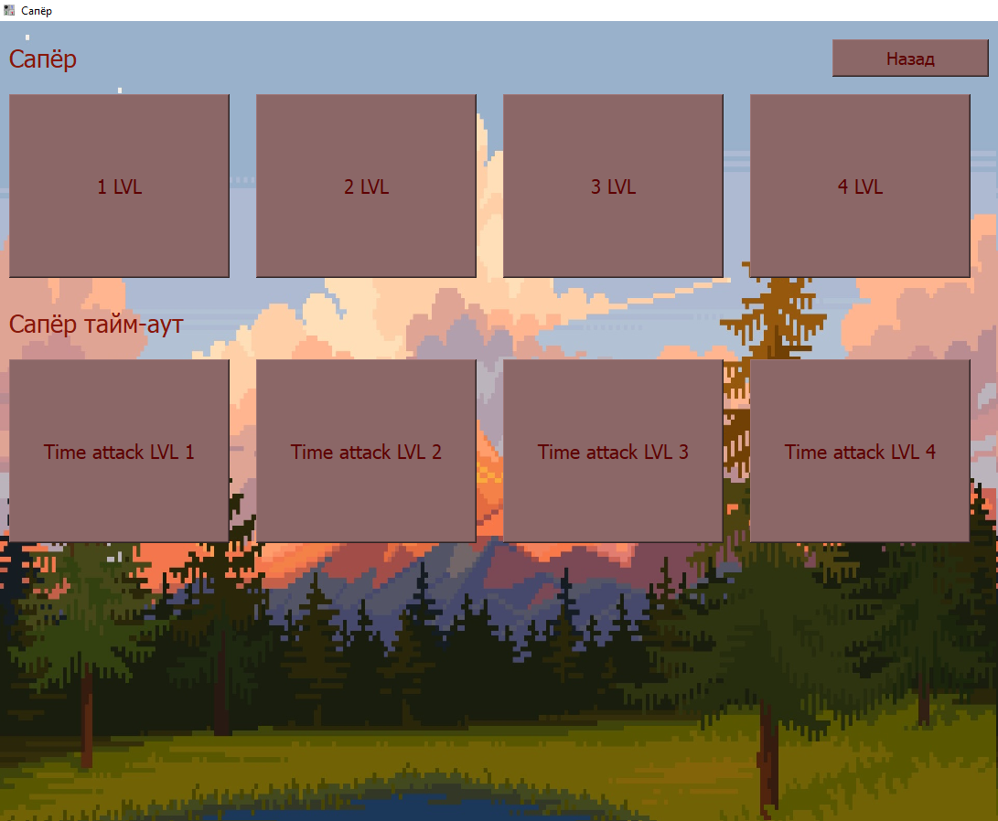
Игрок может выбирать разные по сложности режимы игры

Slide 6
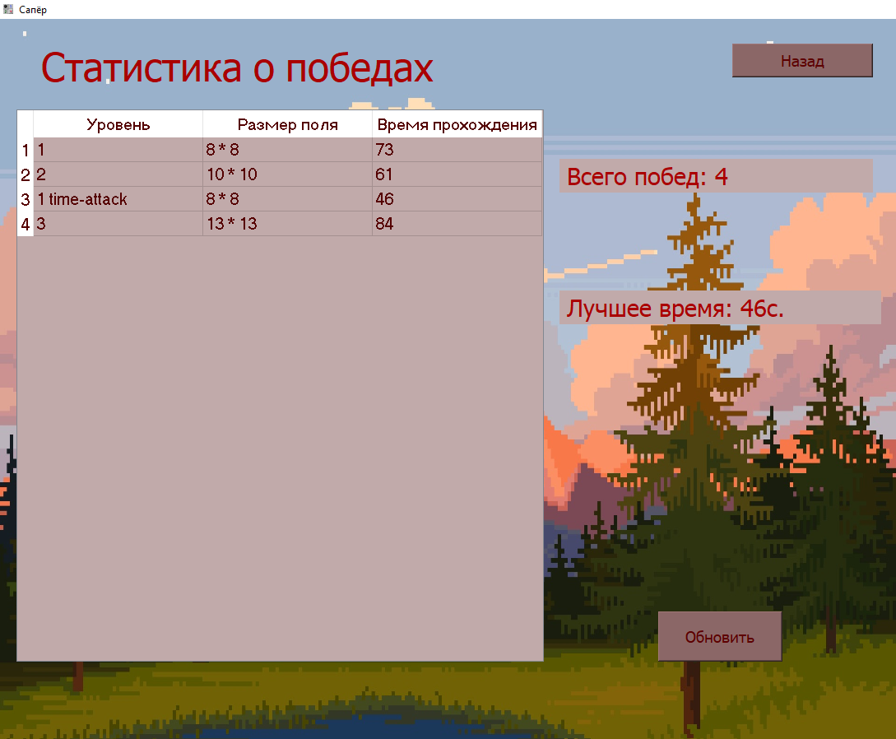
Игрок может отслеживать свой результат и ставить новые рекорды

Slide 7
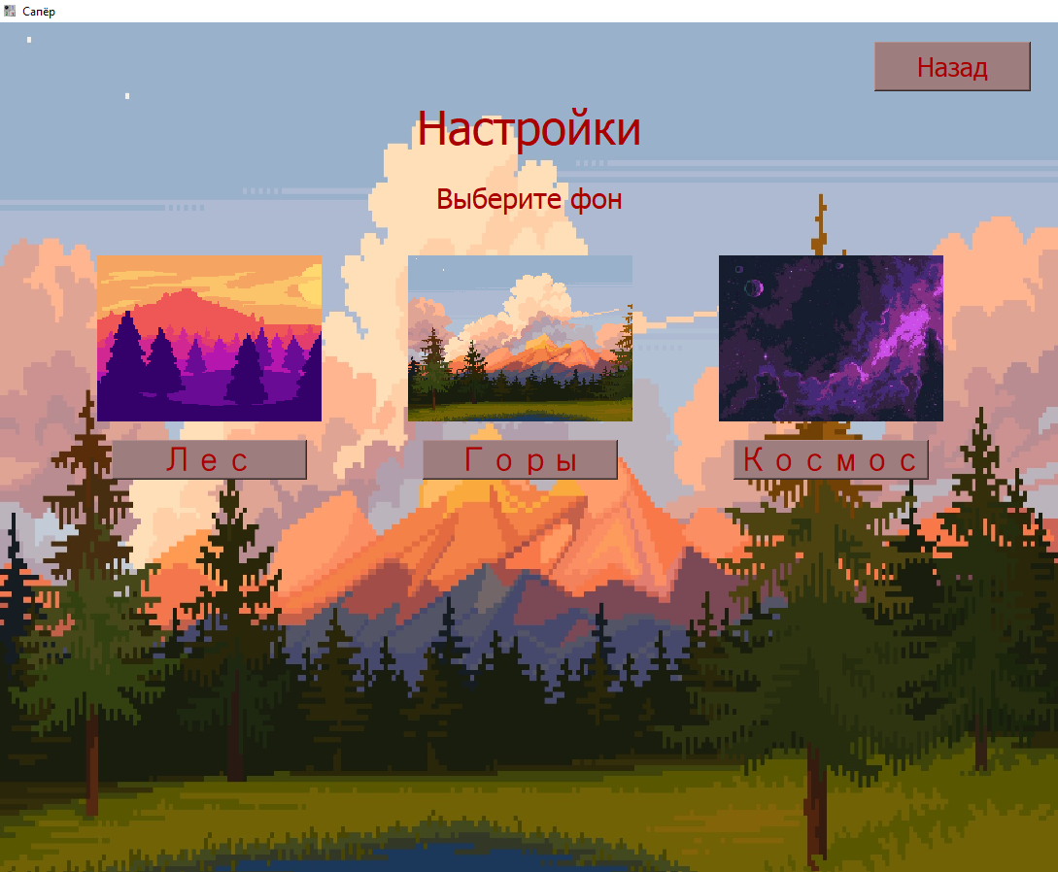
Игрок может выбрать различные фоновые картинки

Slide 8
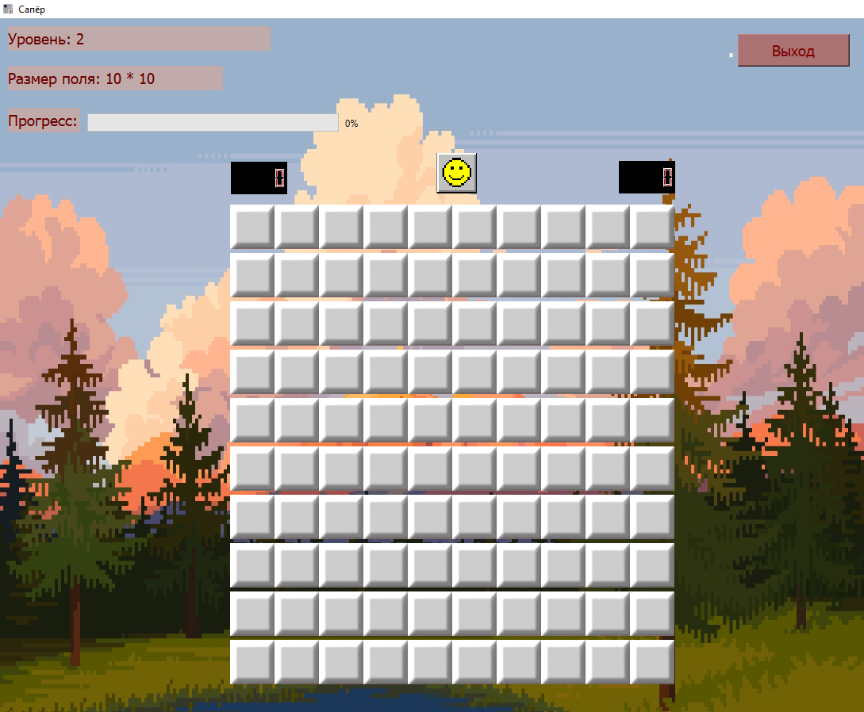
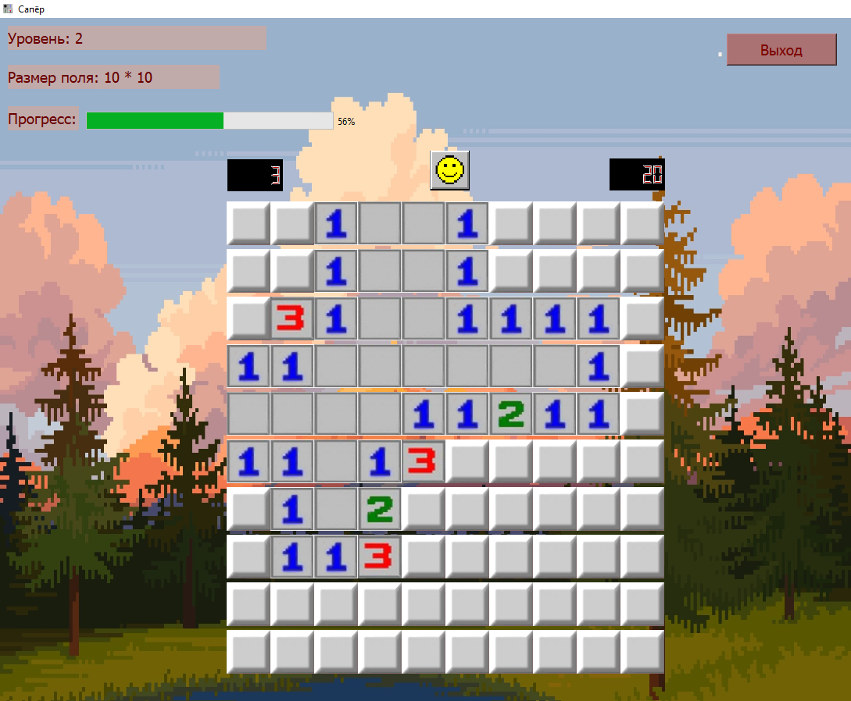
Геймплей
Как выглядит поле до начала игры:
Как выглядит поле в процессе игры:
<номер>

Slide 9
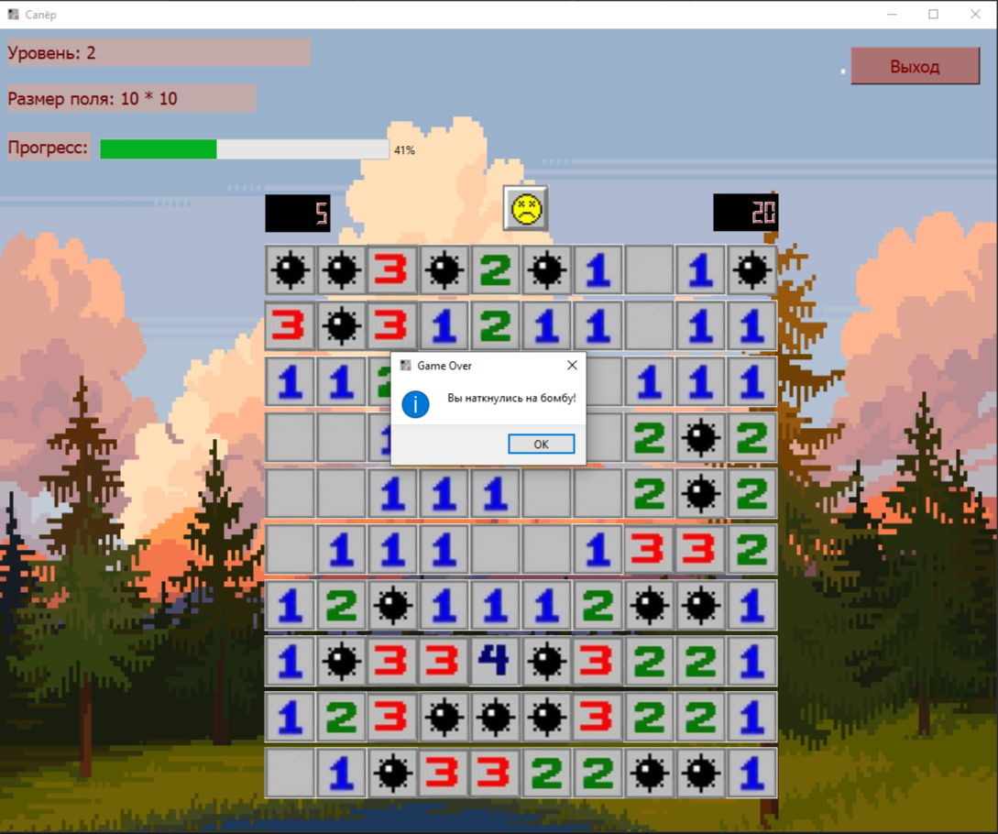
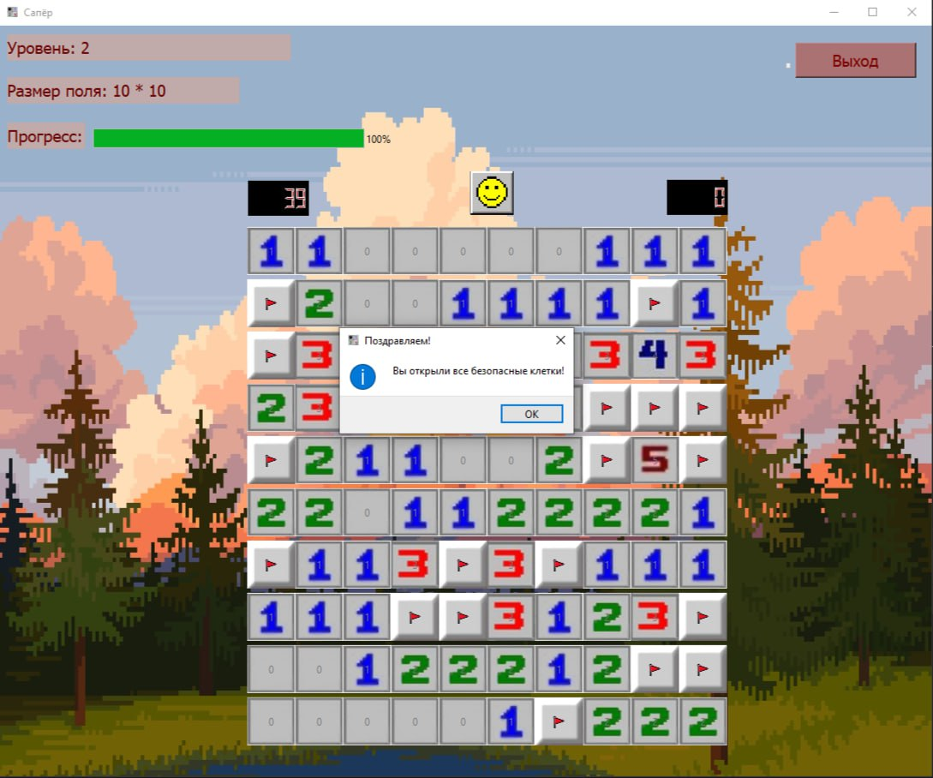
Геймплей
Как выглядит поле при проигрыше:
Как выглядит поле при
победе:
<номер>

Slide 10
Заключение
В ходе работы над проектом "Сапёр" я смогла понять, как создать простую, но интересную игру, которая требует логического мышления и внимательности. Я узнала, как написать алгоритмы, которые помогают реализовать игровой процесс, а также как создать простой, понятный и удобный графический интерфейс для игрока.
Для доработки и развития проекта есть несколько идей: добавление новых разных уровней, улучшение графики и добавление звуковых эффектов, чтобы сделать игру более увлекательной.
В заключении хочется сказать, что все поставленные задачи выполнены.
В ходе работы над проектом "Сапёр" я смогла понять, как создать простую, но интересную игру, которая требует логического мышления и внимательности. Я узнала, как написать алгоритмы, которые помогают реализовать игровой процесс, а также как создать простой, понятный и удобный графический интерфейс для игрока.
Для доработки и развития проекта есть несколько идей: добавление новых разных уровней, улучшение графики и добавление звуковых эффектов, чтобы сделать игру более увлекательной.
В заключении хочется сказать, что все поставленные задачи выполнены.
<номер>

Slide 11

Спасибо за внимание!
<номер>

